Slide 1
«Искене ихтирам итеп, яңаны кабул иткән кеше генә укытучы була ала...»
Конфуций
«Кто постигает новое, лелея старое, тот может быть учителем...»
Конфуций

Slide 2
Google-формы кушымтасын укытучы тәҗрибәсендә куллану
Применение приложения Google-формы в практике учителя
Геловани Гүзәл Фәндүс кызы,
югары квалификацион категорияле
татар теле һәм әдәбияты укытучысы

Slide 3
1. Гугл почтада теркәлергә
Gmailда
почта булдыру мотлак

Slide 4
........@gmail.com

Slide 5
Почтаны ачып, кечкенә шакмаклардан торган шакмакка басарга.

Slide 6
“Диск” тамгасына басарга.

Slide 7
4. “Создать” тамгасына басарга.
“Создать” тамгасына басарга.

Slide 8
“Еще”, аннан соң “Google Формы” тамгаларына басарга.

Slide 9
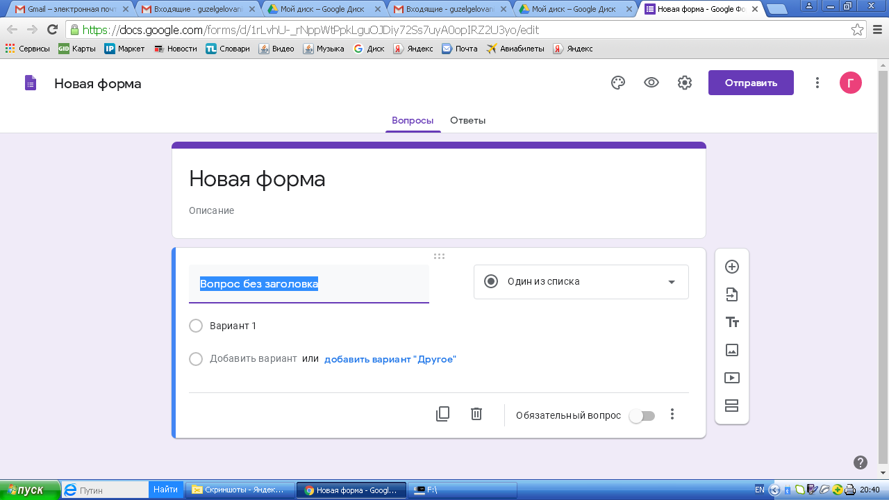
Җавап тибын сайлап алу өчен

Slide 11
Тест ясау өчен тик 3 җавап тибы:
один из списка,
несколько из списка,
раскрывающийся список.
Тик бу вариантларда гына автоматик рәвештә балл санау функциясен кую мөмкинлеге бар.

Slide 12
Тест ясау өчен һәр сорауны “обязательный” дип куярга

Slide 13
Тест режимына куяр өчен «настройка»га басарга

Slide 14
Тестка җавап биргән укучыга, тестны тикшергәч, җавап хаты җибәрү өчен “Общие” функциясенә күчерергә һәм “собирать эл.адреса почты”ны билгеләп куярга. “Сохранить” төймәсенә басарга.

Slide 15
“Тесты” фунциясенә басарга. “Тест” режимына күчерергә. “Сохранить” төймәсенә басарга.
2
1

Slide 16
Күрсәтелгәнчә көйләп куярга. “Сохранить” төймәсенә басарга.

Slide 17
“Текст (строка)” функциясе кыска җаваплар язарга кирәк булганда кулланыла.

Slide 18
Мәсәлән,исем-фамилиясен язганда.

Slide 19
“Текст (абзац)” функциясе күләме буенча зур җаваплар язарга кирәк булганда кулланыла.

Slide 20
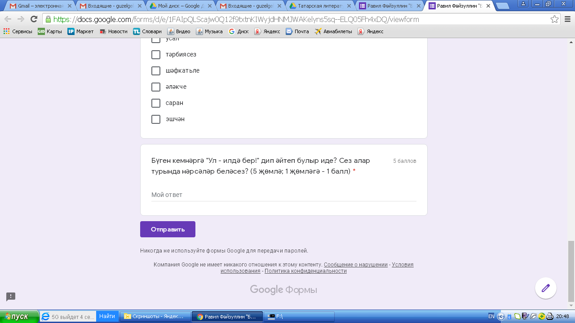
Мәсәлән:

Slide 21
“Один из списка” берничә җаваптан берне сайлап алырга кирәк булганда кулланыла.

Slide 22
Мәсәлән:

Slide 23
“Несколько из списка” бирелгән җаваплардан берничәне сайлап алырга кирәк булганда кулланыла.

Slide 24
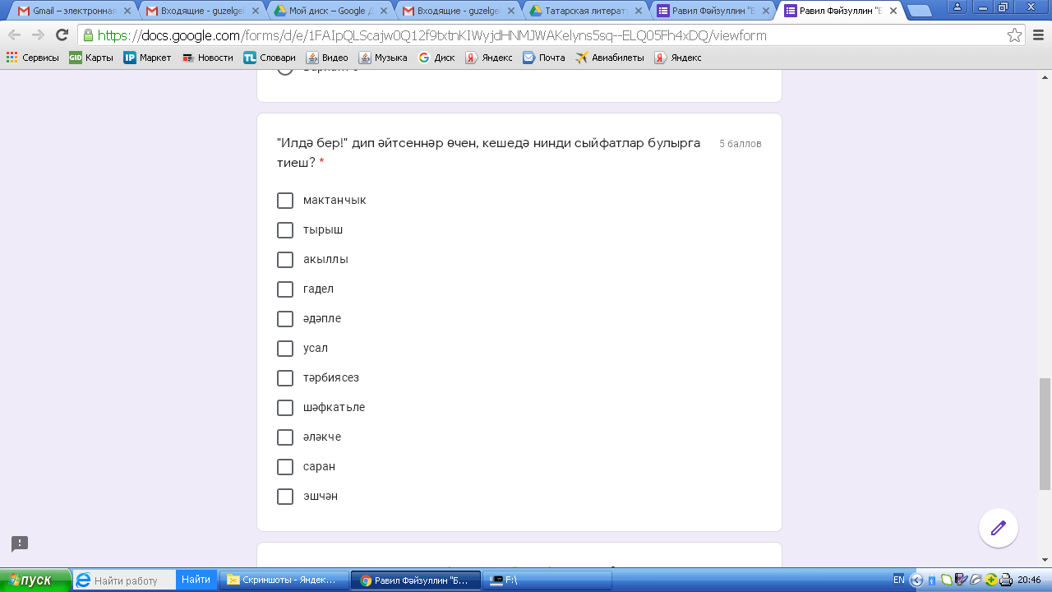
Мәсәлән:

Slide 25
“Шкала” функциясе җавапны баллап бирергә мөмкинлек бирә.

Slide 26
Мәсәлән:

Slide 27
“Сетка” функциясе берьюлы берничә сорауга җавап бирергә мөмкинлек бирә.

Slide 28
Мәсәлән:

Slide 29
“Дата” фунциясе дата форматындагы җавапка туры килә.

Slide 30
Мәсәлән:

Slide 31
“Время” фунциясе вакыт форматындагы җавапка туры килә.

Slide 32
Мәсәлән:

Slide 33
Сорауга да, җавапка да рәсем куеп була.

Slide 34
Мәсәлән:

Slide 35
“Ответы” функциясе дөрес җавапны билгеләргә, аңа баллар куярга мөмкинлек бирә.

Slide 36
1. Дөрес җавапны билгеләү 2. Баллар кую
2
1

Slide 37
Тестны көйләү (настройка доступа) :

Slide 41
Тестны укучыларга җибәрү:

Slide 42
1
2
3

Slide 43
Укучыларның җавапларын тикшерү:

Slide 45
Укучының җыйган
баллары
Укучының эл.почтасына
нәтиҗәләрне җибәрү

Slide 46
Җавапларны Excel таблицасы форматында да карарга мөмкин .

Slide 47
Һәркем кереп
эшли алу
Берничә
укытучы
бергә эшли
алу
Мобильлек
Шәхси
мәгълумат
саклану
Google- формының
уңайлыгы
Мөмкин-лекләре
чикләнгән
балалар белән
эшләү
GG
Дифферен-
циаль
якын килү
Индивидуаль
якын килү
Дистанцион
технология

Slide 48
Игътибарыгыз өчен рәхмәт!
Эшегездә уңышлар телим!

